Slide 1

Variables y
Constantes

Slide 2
Variables
En programación, las variables son espacios reservados en la memoria que, como su nombre indica, pueden cambiar de contenido a lo largo de la ejecución de un programa. Una variable corresponde a un área reservada en la memoria principal del ordenador.
Fuente: https://www.fing.edu.uy/inco/cursos/fpr/wiki/index.php/Variables_y_Tipos

Slide 3
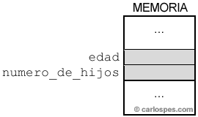
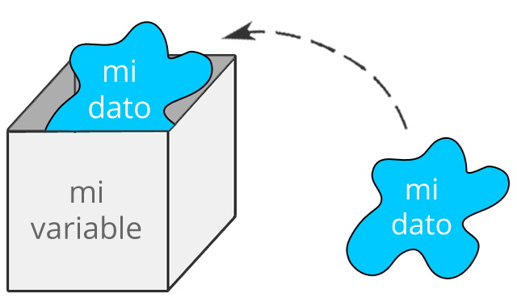
Variables

Slide 4
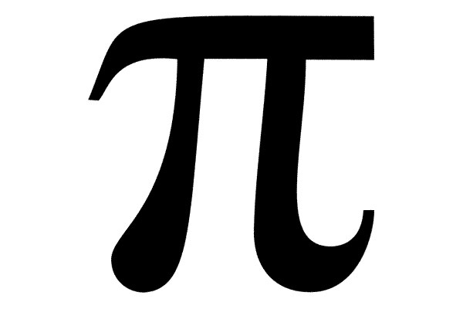

Constantes
En programación, una constante es un valor que no puede ser modificado durante la ejecución de un programa, únicamente puede ser leído. Fuente: https://es.wikipedia.org/wiki/Constante_(inform%C3%A1tica)

Slide 5
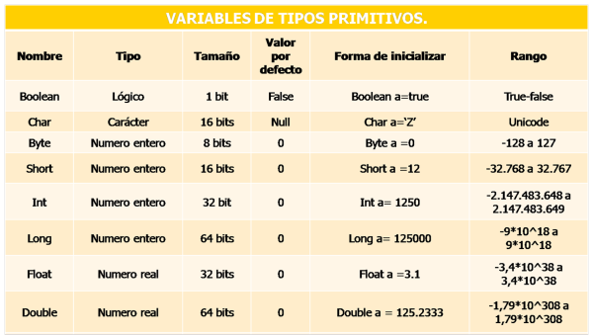
Tipos de Datos

Slide 6
Definir e inicializar variables en Java
int numA;
short numDos, numTres, num;
long unNumeroGrande = 3000000;
byte f = 10, g = 20;

Slide 7
Definir y asignar constantes en Java
final int NUM = 400;
final long NUM_LARGO = 40000000;

Slide 8
Definir constantes en Java
final int NUM = 400;
final long NUM_LARGO = 40000000;

Slide 9
Estilo de escritura
CamelCase
Por las jorobas del camello.
UpperCamelCase
lowerCamelCase
Snake_Case
Guión bajo semejante a una serpiente.
lower_snake_case
Upper_Snake_Case
Usaremos lowerCamelCase para las variables y ALL_UPPER_SNAKE_CASE para las constantes.

Slide 10
Mostrar contenido en JAVA
System.out.println(...);

Slide 11
Comentarios en JAVA
En bloque
/* Lo que está
aquí no se
compila */
En línea
// A partir de aquí lo que está en esta línea no se compila.

Slide 12
¿Por qué el byte va de -128 a 127?

Slide 13
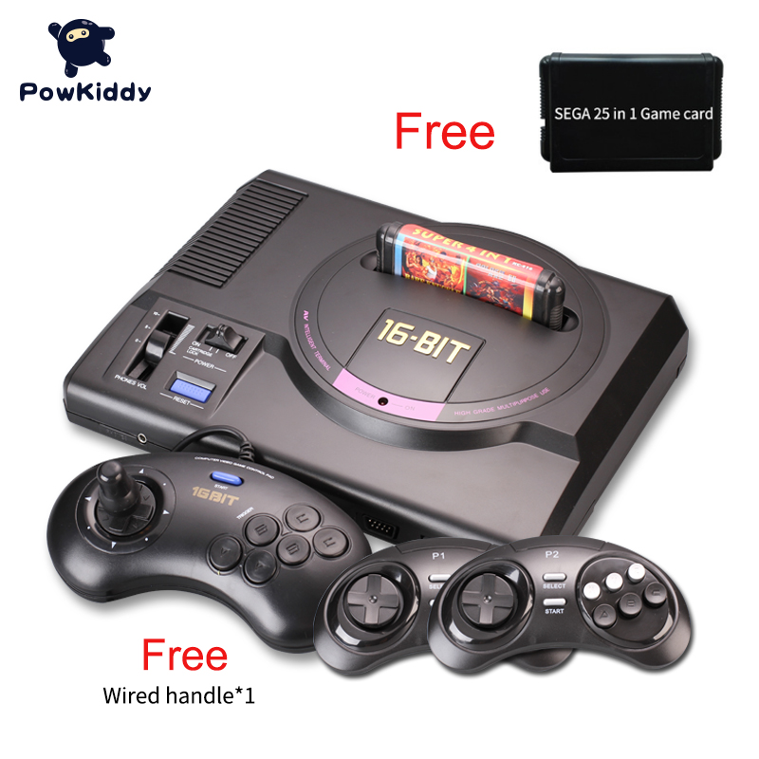
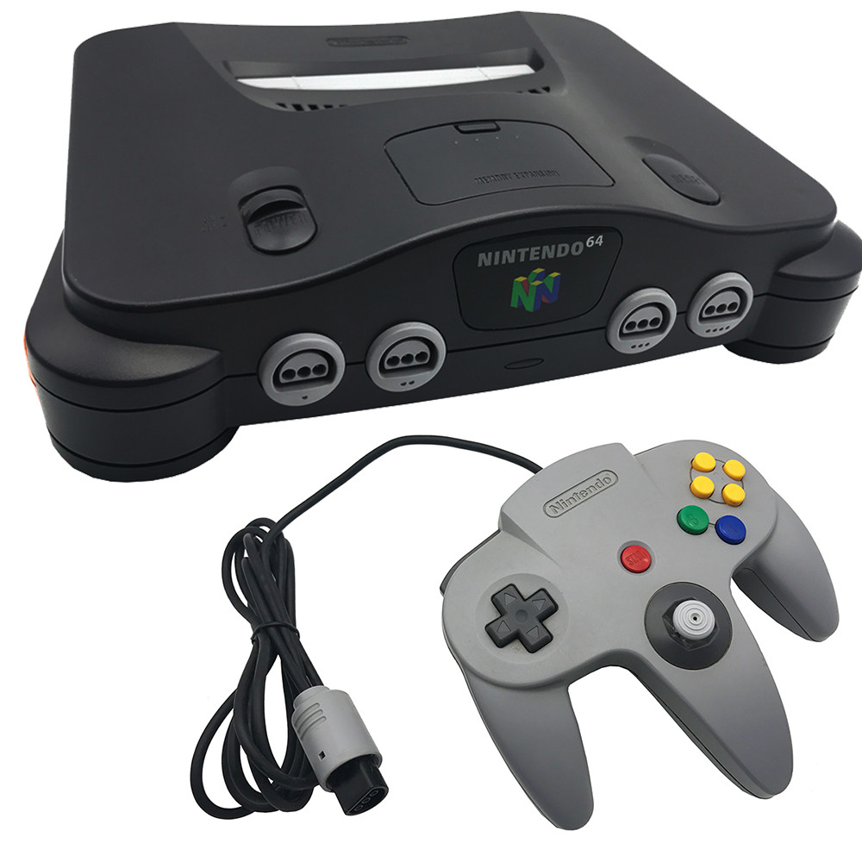
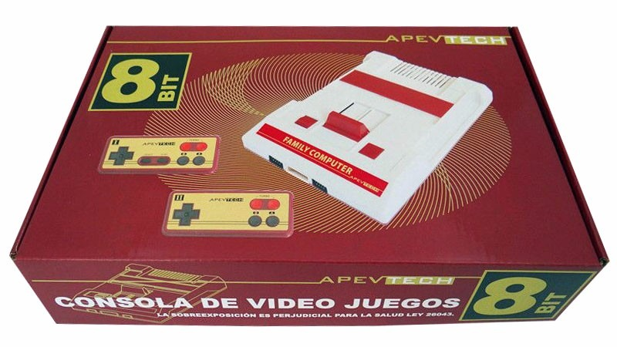
Empecemos por el bit
8, 16, 32, 64 bits...

Slide 14
Byte NO es lo mismo que bit
1 Byte = 8 bits

Slide 15
Bit
Bit es el acrónimo de Binary digit.​ Un bit es un dígito del sistema de numeración binario. La capacidad de almacenamiento de una memoria digital también se mide en bits.

Slide 16
Bits
Si el bit solo puedo tomar valor 0 o 1 y tengo un casillero
¿Cuántas posibilidades tengo?
2

Slide 17
Bits
¿Y si tengo dos casilleros cuántas combinaciones tengo?
00
11
01
10

Slide 18
Bits
¿Y si tengo tres casilleros cuántas combinaciones tengo?

Slide 19
Bits
En limpio
1 posición = 2 posibilidades
2 posiciones = 4 posibilidades
3 posiciones = 8 posibilidades
¿Qué relación existe?

Slide 20
Bits
Una ayuda…
2 posibilidades: 1 o 0
n cantidad de posiciones
m cantidad de combinaciones

Slide 21
Bits
n
Cantidad de posiciones
2 = m
Cantidad de posibilidades
Cantidad de combinaciones

Slide 22
Si 1 byte son 8 bits ¿Cuántas combinaciones hay?
n
8
2 = m
2 = m

Slide 23
¿Qué día es el día del programador?

Slide 24
Retomando...
1 byte = 8 bits = 256 combinaciones
256 / 2 = 128
El byte va -127 a 128 ¿Por qué?

Slide 25
¿Y si usamos 7 de los 8 bits?
¿Qué número obtenemos?
¿Y si el bit que sobra lo uso para indicar si es positivo y negativo?

